Slide 1
Product Life cycle
Dosen : I Alif Siregar

Slide 2
Product Life Cycle
PRODUCT INTRODUCTION
1st PRODUCT REFRESH
REFRESH/FACELIFT MODEL
2nd PRODUCT REFRESH
END OF LIFE
10 YEAR LIFE

Slide 3
Product refresh
Memperbaharui tampilan produk tanpa memerlukan infestasi yang besar
Merubah Parts/ Komponen yang bukan komponen utama dari struktur produk

Slide 4
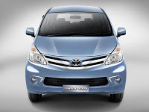
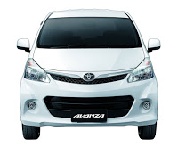
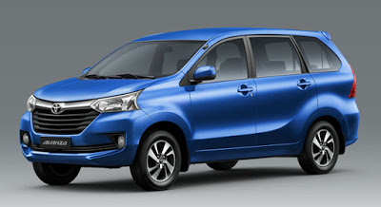
AVANZA 2ND GEN

Slide 5
